Slide 1

CICLO IV B: Desarrollo de aplicaciones móviles

Slide 2

Sesión 6:
Patrones de manejo de
estado - Provider

Slide 3
Objetivos de la sesión
Al finalizar esta sesión estarás en capacidad de:
Entender los conceptos del patrón de manejo de estado Provider
Crear una aplicación usando el patrón de manejo de estado Provide

Slide 4
Necesidad de patrones de estados
La gestión del Estado es un tema complejo pero cuando una app crece hay momento en que necesitas compartir el estado de la aplicación entre pantallas, a través de tu aplicación.
En frameworks declarativos como Flutter, si quieres cambiar la interfaz de usuario, tienes que reconstruirla. En otras palabras, es difícil cambiar imperativamente un widget desde fuera, llamando a un método en él.
Los patrones de estados nos permiten compartir en muchas partes de tu aplicación tales como mantener entre sesiones de usuario, Notificaciones en una aplicación de redes sociales, Preferencias del usuario etc.

Slide 5
Provider

Slide 6
Provider
El manejo de estado es necesario cuando deseas compartir datos entre distintas partes de tu aplicación, es decir, necesitas datos que no dependan del ciclo de vida de los widgets.
State Management - Flutter.dev

Slide 7
Provider
Provider, es un paquete que ha sido lanzado recientemente (en Google I/O) el cual tiene como función, permitirnos manejar el estado de nuestra app.
Provider es fácil de entender y no utiliza mucho código. También utiliza conceptos que son aplicables en todos los demás enfoques.
Con provider, no tienes que preocuparte por las llamadas de retorno o InheritedWidgets. Pero necesitas entender 3 conceptos:
ChangeNotifier
ChangeNotifierProvider
Consumer
.

Slide 8
ChangeNotifier
ChangeNotifier es una clase sencilla incluida en el SDK de Flutter SDK que proporciona notificaciones a los cambios a sus ‘listeners’. En otras palabras, un ChangeNotifier, es quien anuncia que ha ocurrido un cambio en los datos, un cliente puede suscribirse escuchar por estos cambios
ChangeNotifier es una manera de encapsular el estado de tu aplicación. Para apps muy simples, basta con un único ChangeNotifier, pero para aplicaciones más robustas es posible establecer más de uno.
.

Slide 9
ChangeNotifierProvider
ChangeNotifierProvider es el widget que proporciona una instancia de un ChangeNotifier a sus descendientes. Viene del paquete provider.
ChangeNotifierProvider puede verse como quien provee una forma de entregar las notificaciones que hace ChangeNotifier (Notificador), de tal manera que los consumidores puedan escuchar estos cambios.
Se debe colocar ChangeNotifierProvider por encima de los widgets que necesitarán acceder a él.

Slide 10
Consumer
A la hora de recuperar el los datos para la consulta o modificación desde los diferentes Widgets de nuestra aplicación, usaremos el Widget Consumer
El Consumer solo es un cliente del ChangeNotifier, es decir, el consumidor esta atento a cambios que se produzcan y sean anunciados por el notificador, para que esto ocurra debemos tener una proveedor (ChangeNotifierProvider).
El Consumer básicamente un widget por la biblioteca proveedor, es un cliente de . Simplemente llama a Provider.of en un nuevo widget y delega su implementación build al constructor .

Slide 11
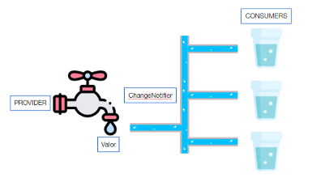
Arquitectura lógica
Con este diagrama podemos ver de manera un poco más clara la estructura de Provider:
El proveedor nos entrega una instancia del notificador.
Tres clientes escuchando por los cambios del notificador.
Cuando el notificador anuncie un cambio los clientes lo saben ya que están consumiendo de este.

Slide 12
Ventajas
Es sencillo de usar y recomendado para aplicaciones sencillas o pequeñas
Nos permite obtener las dependencias de los widgets y nos da más flexibilidad.
Permite reflejar los cambios en los datos de manera sencilla en la interfaz de nuestra aplicación.
.

Slide 13
Ejemplo Provider

Slide 14
Ejemplo Provider
En el siguiente ejemplo encontraremos una aplicación que permite hacer la conversion de numeros binarios (base 2) a decimales (base 10). Este ejemplo lo puedes encontrar en el siguiente enlace:
https://github.com/EjemplosMisionTic2022/ejemplos_state_management/tree/main/CalculadoraBinarioDecimalProvider
Nos enfocaremos en los archivos pertinentes al tema, los demas archivos y configuraciones los encontrarás en el repositorio.
.

Slide 15
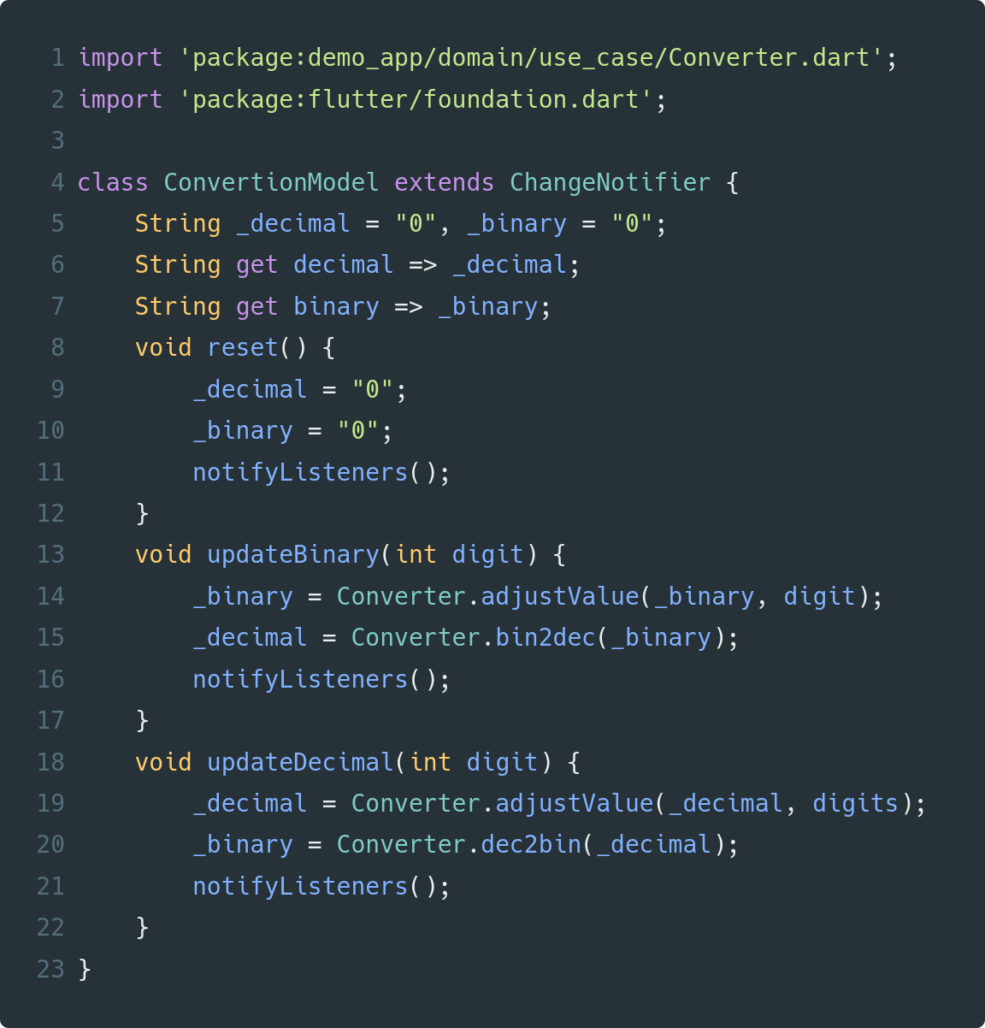
ChangeNotifier
Lo primero que vemos en nuestro modelo es que hacemos herencia (extends) de la clase Change Notifier, esto nos permite convertirnos en notificadores de cambios.
Esta clase contiene el valor en decimal y en binario, con su respectivo getter, así como tres métodos que nos permiten modificar los datos.
La clase Converter es una clase adicional en la cual se realiza la conversión final de los datos, la encontrarás en el repositorio.
Notes:
import 'package:demo_app/domain/use_case/Converter.dart';
import 'package:flutter/foundation.dart';
class ConvertionModel extends ChangeNotifier {
String _decimal = "0", _binary = "0";
String get decimal => _decimal;
String get binary => _binary;
void reset() {
_decimal = "0";
_binary = "0";
notifyListeners();
}
vopid updateBinary(int digit) {
_binary = Converter.adjustValue(_binary, digit);
_decimal = Converter.bin2dec(_binary);
notifyListeners();
}
void updateDecimal(int digit) {
_decimal = Converter.adjustValue(_decimal, digits);
_binary = Converter.dec2bin(_decimal);
notifyListeners();
}
}

Slide 16
ChangeNotifier
Cuando realizamos un cambio a los datos de nuestro modelo, ya sea cuando se convierte de binario a decimal o viceversa, o restablecemos los datos, lo que se debe hacer es notificar el cambio.
Esta notificación permite que los consumidores se actualicen de acuerdo a los nuevos datos.
Notes:
import 'package:demo_app/domain/use_case/Converter.dart';
import 'package:flutter/foundation.dart';
class ConvertionModel extends ChangeNotifier {
String _decimal = "0", _binary = "0";
String get decimal => _decimal;
String get binary => _binary;
void reset() {
_decimal = "0";
_binary = "0";
notifyListeners();
}
vopid updateBinary(int digit) {
_binary = Converter.adjustValue(_binary, digit);
_decimal = Converter.bin2dec(_binary);
notifyListeners();
}
void updateDecimal(int digit) {
_decimal = Converter.adjustValue(_decimal, digits);
_binary = Converter.dec2bin(_decimal);
notifyListeners();
}
}

Slide 17
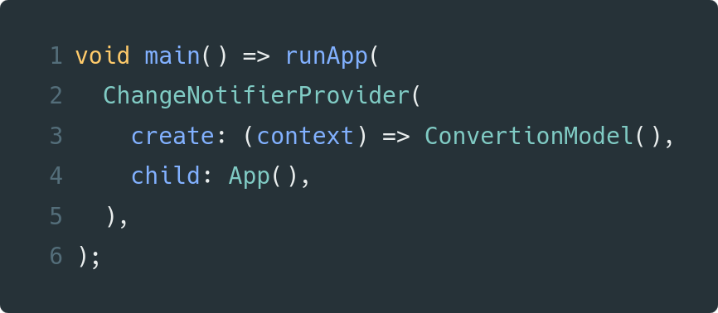
ChangeNotifierProvider
Tiene dos parámetros en su construcción.
create: en donde se instancia el modelo.
child: Establecemos nuestra aplicación como hijo del Proveedor, de tal manera que pueda tener consumidores.
Notes:
void main() => runApp(
ChangeNotifierPorvider(
create: (context) => ConvertionModel(),
child: App(),
),
);

Slide 18
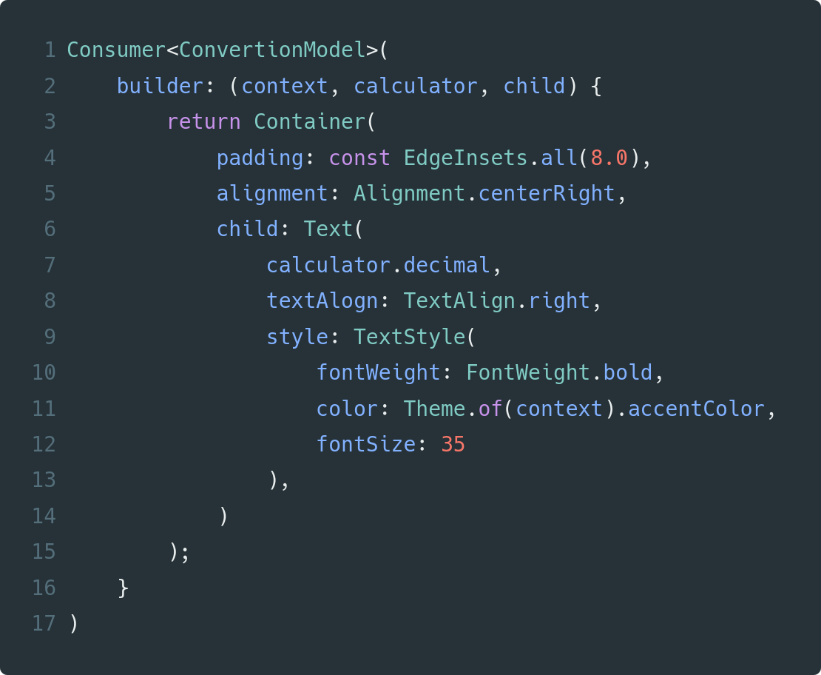
Consumer
En el consumidor debemos especificar el tipo de modelo al que queremos acceder.
En este caso, queremos ConvertionModel, así que escribimos Consumer<ConvertionModel>.
Con esto podremos acceder a nuestro modelo (el segundo parámetro del builder), y utilizar sus datos en nuestra interfaz.
.
Notes:
Consumer<ConvertionModel>(
builder: (context, calculator, child) {
return Container(
padding: const EdgeInsets.all(8.0),
alignment: Alignment.centerRight,
child: Text(
calculator.decimal,
textAlogn: TextAlign.right,
style: TextStyle(
fontWeight: FontWeight.bold,
color: Theme.of(context).accentColor,
fontSize: 35
),
)
);
}
)

Slide 19
Ejercicios para practicar

Slide 20
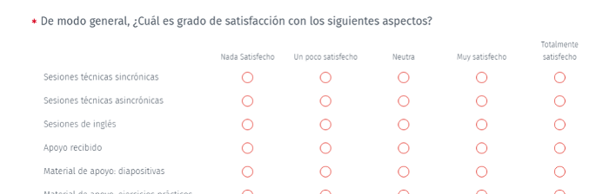
Seguimiento Habilidades
Digitales en Programación
Completa la siguiente encuesta para darnos retroalimentación sobre esta semana ▼▼▼
https://www.questionpro.com/t/ALw8TZlxOJ

Slide 21


